Slide 1

基于深度神经网络的谱聚类算法研究
Unsupervised meta-learning
昝畅通
20200507

Slide 2
Content
01 Clustering based method
02 data argument based method
03 our work
04 other work
工作进度计划

Slide 3
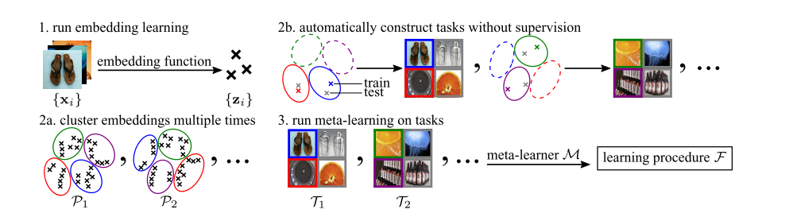
Clustering based method
通过特征空间中聚类标签替代人工设置的标签，用来生成meta learning中的task，利用meta-learning的方式，改进无监督学习的在后续分类任务上的效果。
Motivation：
1）元学习方法需要标记的大型数据集和手工指定的任务分布。
2）unsupervised respresentation是以改善后续任务为目标的，这个和meta learning的思想相近。

Slide 4
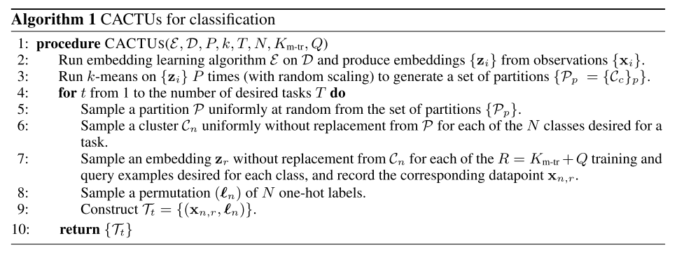
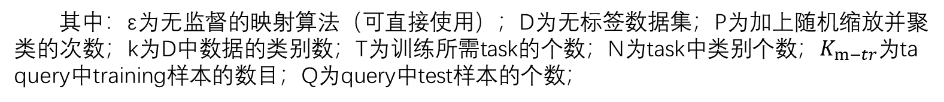
Clustering based method
CACTUs算法实现过程的伪代码如下：
其中：ε为无监督的映射算法（可直接使用）；D为无标签数据集；P为加上随机缩放并聚类的次数；k为D中数据的类别数；T为训练所需task的个数；N为task中类别个数；$K_{m−tr}$为ta query中training样本的数目；Q为query中test样本的个数；
Hsu K, Levine S, Finn C. Unsupervised learning via meta-learning[J]. arXiv preprint arXiv:1810.02334, 2018.

Slide 5
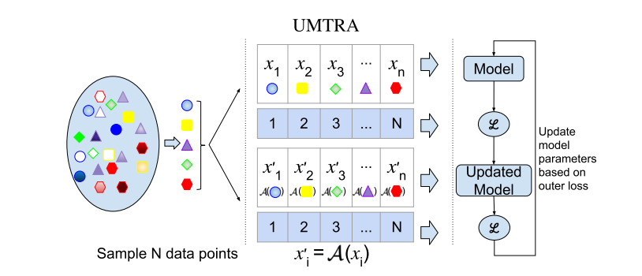
data argument based method
该方法在训练的时候，对于构建n-way 1-shot的任务，在数据集中抽取n个样本作为support，并对他们随机赋予标签，同时对support样本应用数据增强技术来获得query数据。由于数据集的总类别数远大于n，抽到的样本大概率属于不同类别。例如：1000类的数据集中抽取5个样本，有99.21%的概率分别属于不同的类别。
Khodadadeh S, Boloni L, Shah M. Unsupervised Meta-Learning for Few-Shot Image Classification[C]//Advances in Neural Information Processing Systems. 2019: 10132-10142.

Slide 6
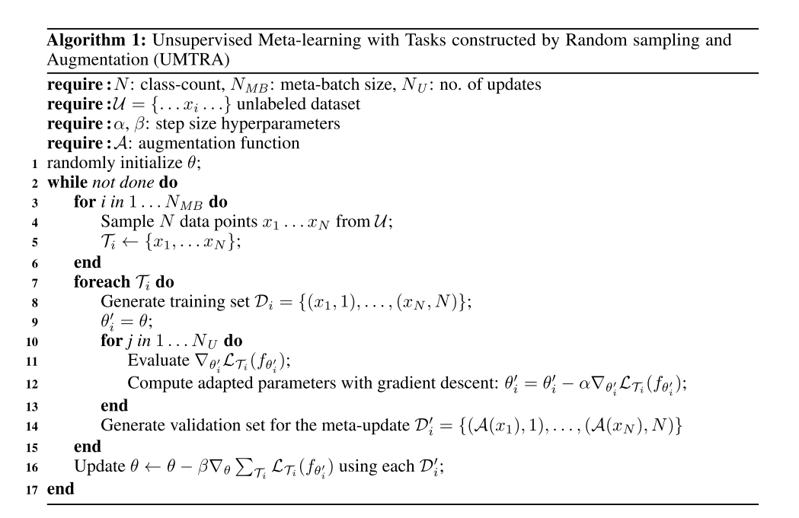
data argument based method
CACTUs算法实现过程的伪代码如下：

Slide 7
Our work
利用生成模型构建task的方法：
在随机抽样构建support的基础上，利用小样本GAN（FIGR）生成query数据。
利用meta-learning来指导data-argument的策略搜索：
利用data-argument算法在unsupervised meta-learning上的效果作为增强策略效果的评判依据，替代神经网络分类精度。
Clouâtre L, Demers M. Figr: Few-shot image generation with reptile[J]. arXiv preprint arXiv:1901.02199, 2019.

Slide 8
Other work
Antoniou A, Storkey A. Assume, augment and learn: Unsupervised few-shot meta-learning via random labels and data augmentation[J]. arXiv preprint arXiv:1902.09884, 2019.
Ji Z, Zou X, Huang T, et al. Unsupervised Few-shot Learning via Self-supervised Training[J]. arXiv preprint arXiv:1912.12178, 2019.
Qin T, Li W, Shi Y, et al. Unsupervised Few-shot Learning via Distribution Shift-based Augmentation[J]. arXiv preprint arXiv:2004.05805, 2020.

Slide 9
Thanks

